Slide 1
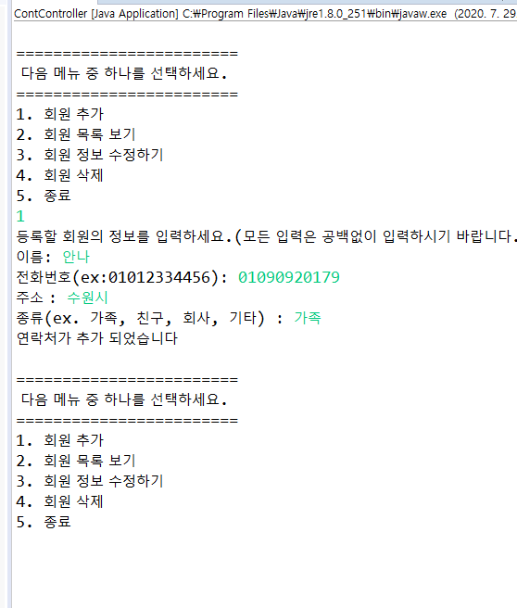
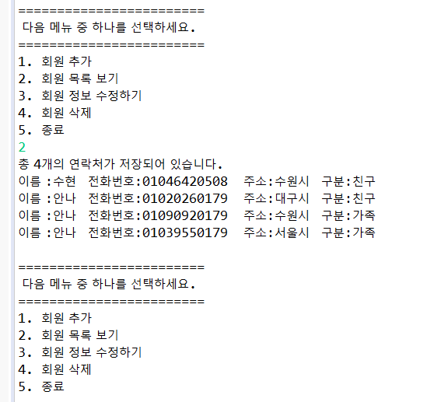
DB 연동 연락처 프로그램 실행화면 제출자 : 하안나
1. 회원 추가 : 회원을 추가했다. 그 중 3명은 동일이름을 가지는 정보를 추가했다.
2. 목록 확인 : 저장된 정보를 확인한다.

Slide 2
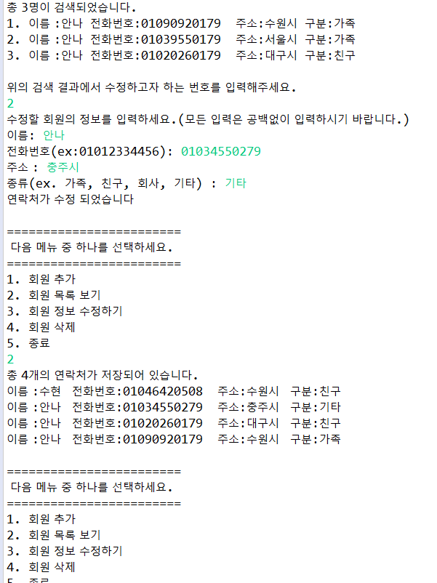
3. 회원 수정 : 수정할 이름이 검색되면, 번호를 선택하고 새정보를 입력한 후, 다시 전체 목록을 출력하여 확인한다.

Slide 3
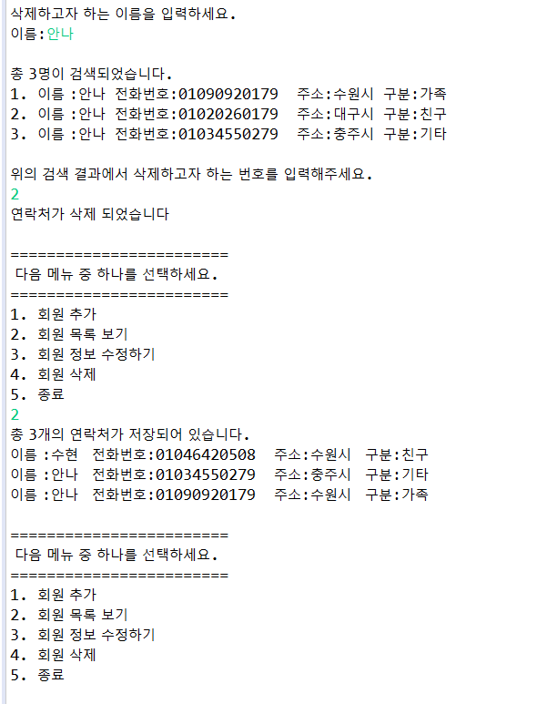
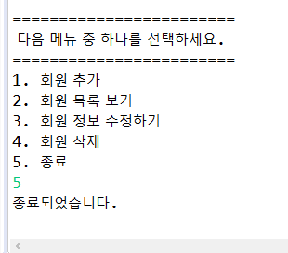
4. 회원 삭제 : 삭제할 회원을 검색하고, 번호를 선택해서 삭제한 후, 목록 보기 재출력하여 확인한다.
5. 종료 : 5번을 누르면 프로그램이 완전히 종료되고,
메뉴는 더 이상 표시되지 않는다.

Slide 4
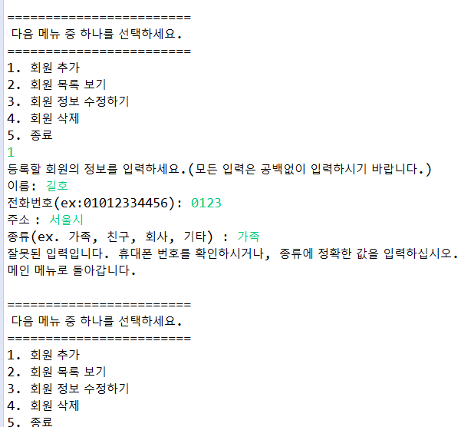
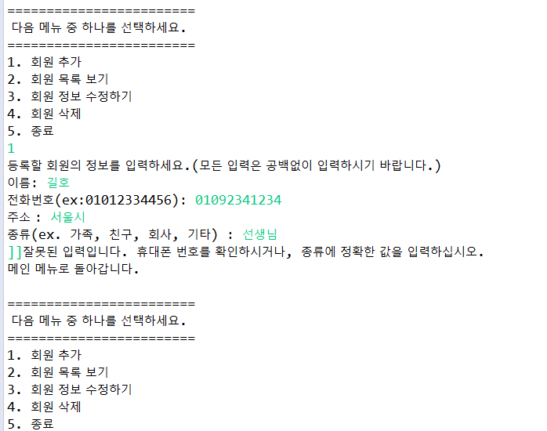
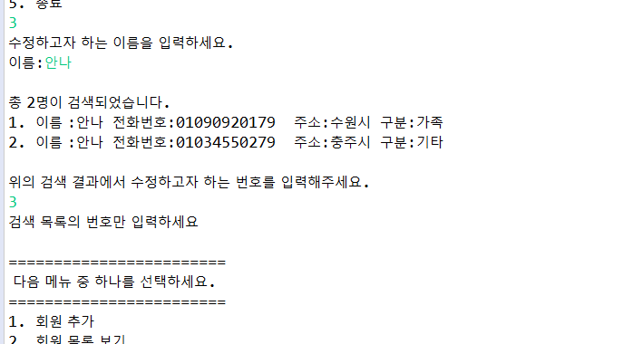
예외처리
A. 잘못된 형식의 번호가 입력되면, 추가되지 않는다.
B. 잘못된 형식의 종류가 입력되면 추가되지 않는다.
C. 검색목록과 일치하는 번호를 선택하지 않으면, 메인으로 돌아간다.

